Slide 1
MARMARA TURU 7GÜN 6 GECE
Ankara çıkışlı 7 Gün 6 Gece Marmara Turu.
40 kişilik Marmara turu.

Slide 2
1. GÜN ANKARA-BURSA
(05:00) Ankara’ dan hareket.
(09:00) Beypazarı ve Nallıhan üzerinden Göynük’ e varış.
(09:25) Ücrete dahil Bolu Dağı’ nda İsmail’ in yerinde meşhur Bolu köy kahvaltısı.
(10:00) Göynük’ e hareket ve gezimi.
(13:00) Geyve üzerinden İznik’ e varış.
(14:00) Öğle Yemeği ve dinleme için serbest zaman.

Slide 3
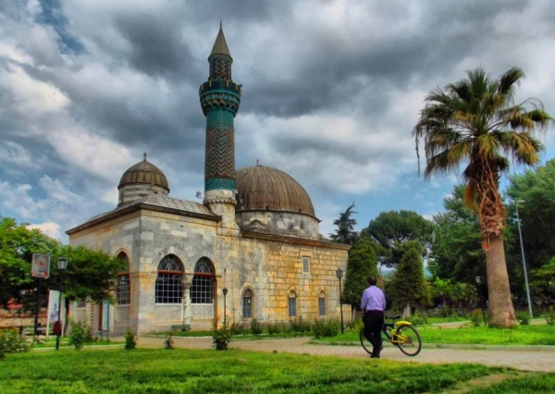
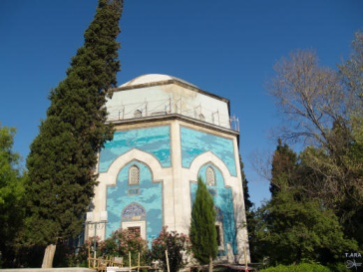
1. GÜN ANKARA-BURSA
(15:00) İznik üzerinden Bursa’ ya varış (16:10)
(16:20) Yeşil Türbe, Yeşil Camii, Türk İslam Eserleri Müzesi, Etnoğrafya Müzesi, Ulucami, Gazi Orhan Camii, Yıldırım Camii.

Slide 4
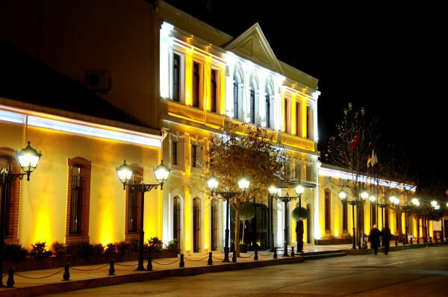
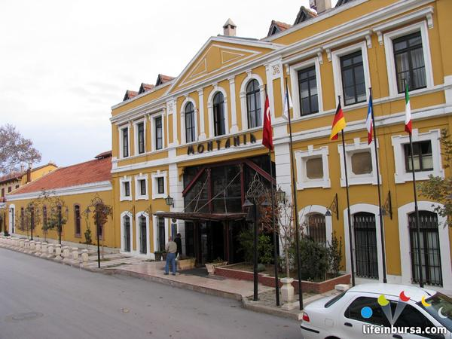
1. GÜN ANKARA-BURSA
(19:00) Mudanya’ ya Hareket.
(20:30) Akşam yemeği ve konaklama için Mudanya Montania Hotele varış (4 ****)

Slide 5
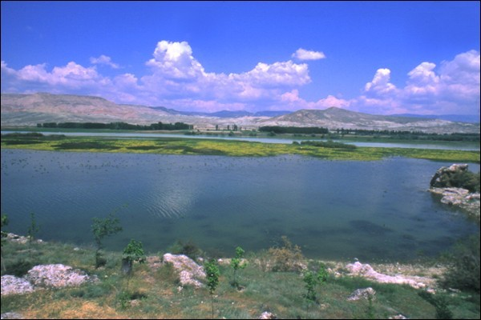
2. GÜN BURSA-BALIKESİR
(08:00) Sabah kahvaltısından sonra Otelden ayrılış
(09:00) Otelden Hareket.
(11:30) Manyas Kuş Cennetine varış. Gezilmesi, fotoğraf çekilmesi.

Slide 6
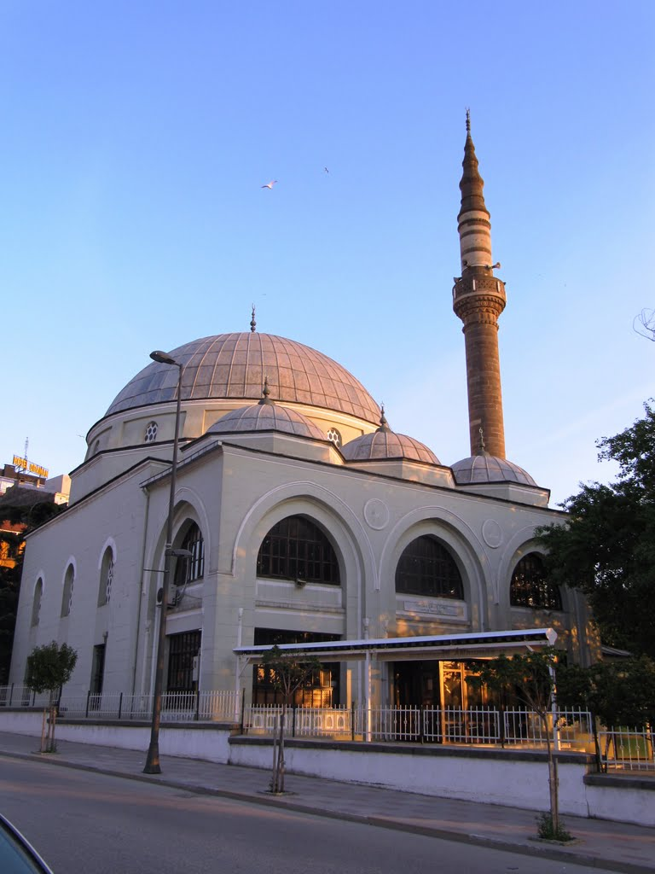
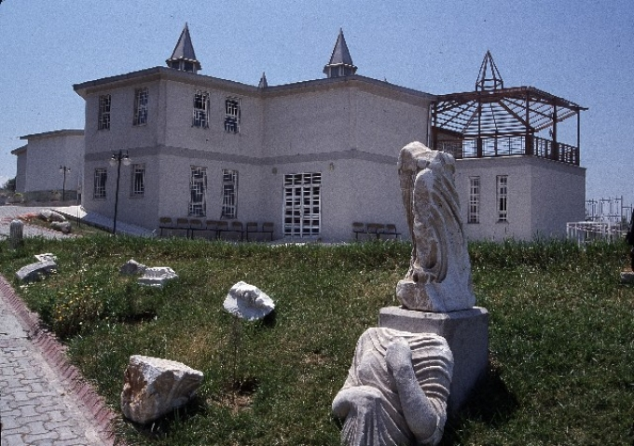
2. GÜN BURSA-BALIKESİR
(12:30) Öğle Yemeği ve dinleme için serbest zaman.
(14:00) Bandırma Arkeoloji Müzesine hareket ve müzenin gezilmesi, Haydar Çavuş Camii, Ulu Camiinin gezilmesi.

Slide 7
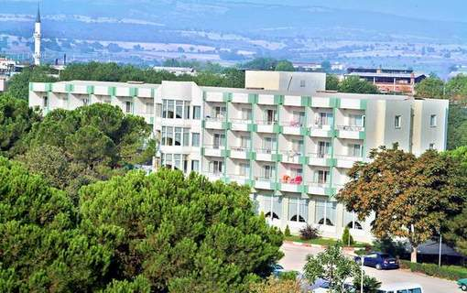
2. GÜN BURSA-BALIKESİR
(15:30) Tekke Camii ve Muradiye Camiinin gezilmesi.
(17:30) Balıkesir Ulusal Fotoğraf Müzesinin gezilmesi ve serbest zaman.
(18:30) Akşam yemeği ve konaklamak için Gönen Termal Resort Hotel’ e hareket.

Slide 8
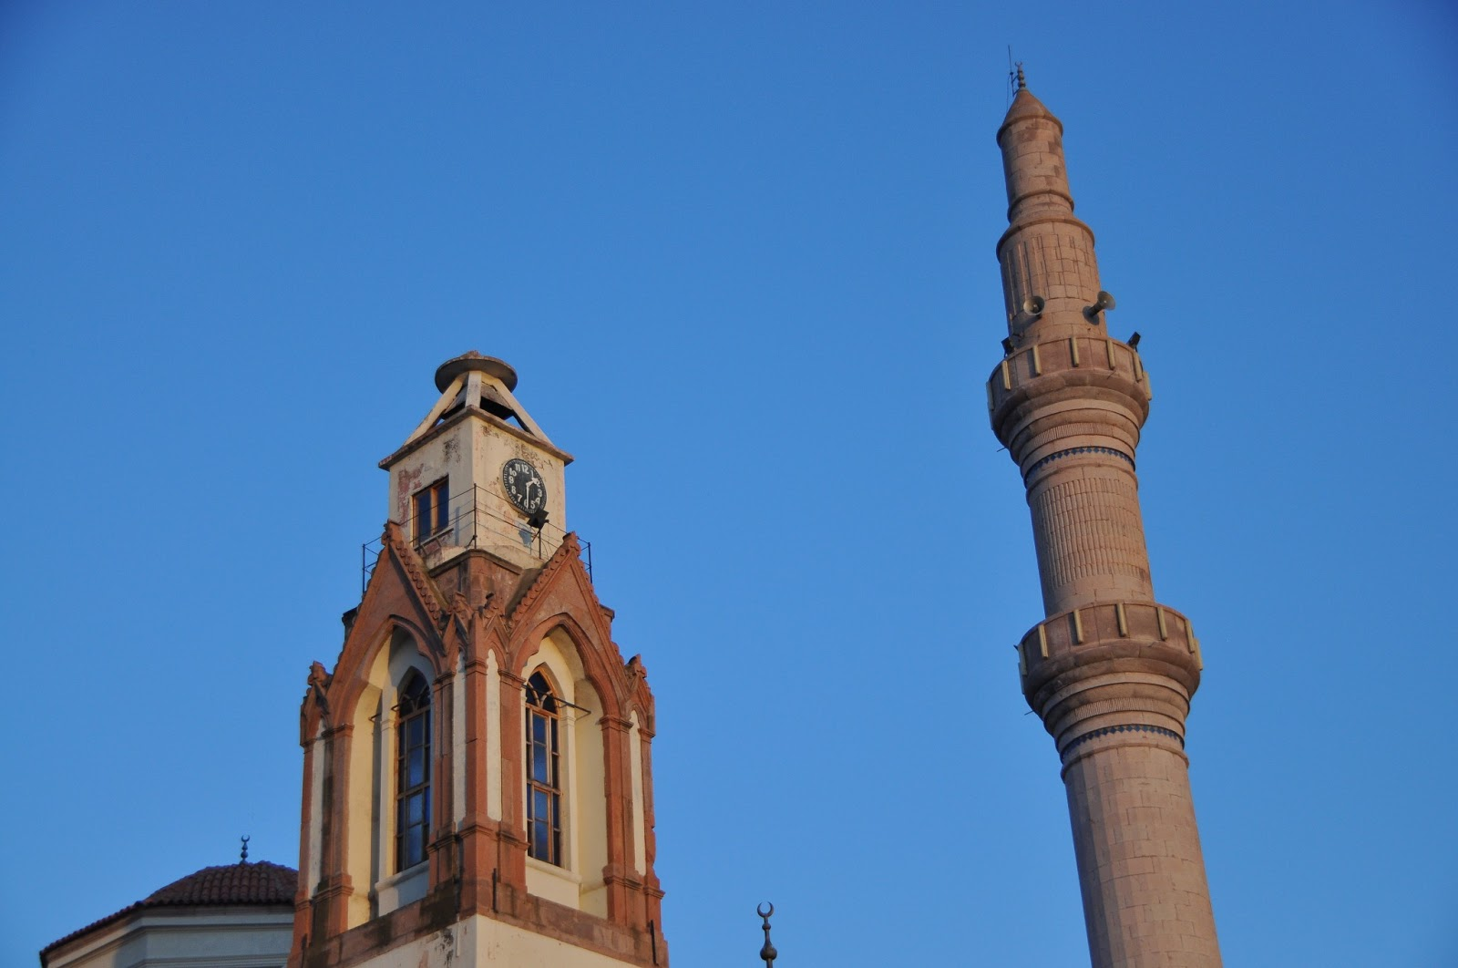
3. GÜN AYVALIK-KAZ DAĞLARI
(08:00) Sabah kahvaltısından sonra Otelden ayrılış.
(09:00) Ayvalık Cunda Adasına hareket.
(12:00) Ayvalık’a varış .
(12:20) Saatli Camiinin gezilmesi.

